Slide 1
이더리움 Private Blockchain 구축하기
이더리움 Blockchain 동작방식
이더리움 Private Blockchain 구축
이더리움 Private Blockchain 구현

Slide 2
1. 이더리움 Blockchain 동작방식

Slide 3
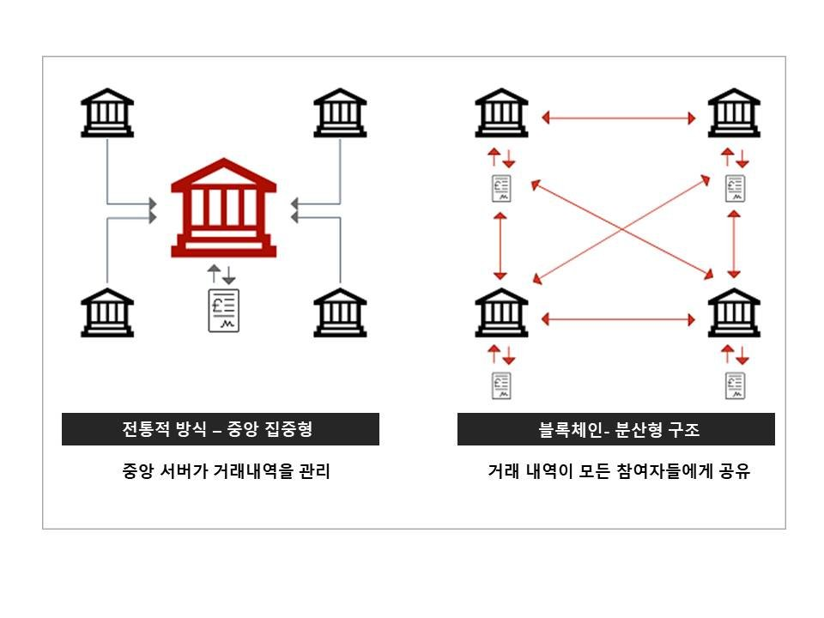
탈중앙화 분산시스템

Slide 4
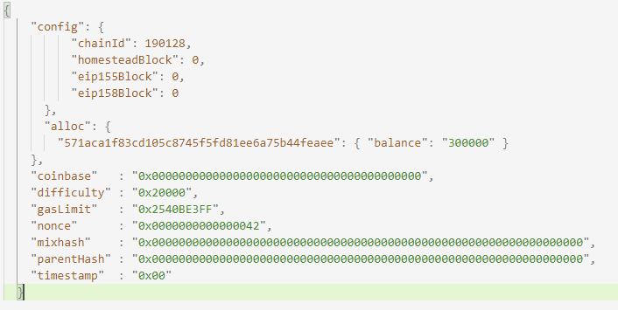
Genesis
이더리움은 제네시스(Genesis)라고 불리는 state에서 출발한다

Slide 5
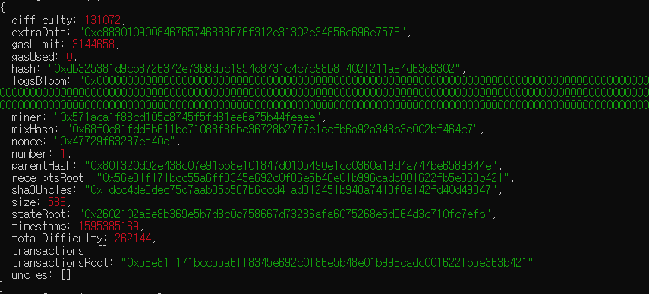
Block Header
블록 헤더의 구성은 다음과 같다.
1) parentHash : 부모 블록의 해시값(이는 블록 집합을 체인으로 만들어 준다)
2) ommerhash : 현재 블록의 ommers 해시값의 리스트
3) beneficiary : 이 블록 채굴에 대한 수수료를 받을 account 주소
4) stateRoot : state 트리의 루트 노드 해시값(헤더에서 state 트리가 어떻게 저장되고, 이를 통해서 라이트 클라이언트들이 state를 어떻게 쉽게 입증하는지를 다시 생각해보자)
5) transactionsRoot : 이 블록에 포함된 모든 트랜잭션을 포함한 트리의 루트 노드의 해시값
6) receiptsRoot : 이 블록에서의 모든 트랜잭션의 receipt(일종의 거래 영수증)를 포함한 트리의 루트 노드의 해시값
7) logsBloom : log 정보를 구성하는 bloom filter라는 자료 구조의 형태
8) difficulity : 블록 생성 난이도
9) number : 현재 블록의 count(제네시스 블록이 0일 때, 이 후 블록들에 대해서 이 값이 하나씩 증가)
10) gasLimit : 블록 당 현재 gas 제한량
11) gasUsed : 현재 블록에서 사용된 가스의 총량
12) timestamp : 현재 블록 시작 시 unix 타임 스탬프
13) mixHash : nonce와 더불어 현재 블록이 충분한 연산을 실행됐음을 입증하는 해시값(nonce를 조절하여 구한 유효한 범위 내의 해시값인 것 같다)
14) nonce : mixHash와 더불어 현재 블록이 충분한 연산을 행했음을 입증하는 해시값(유효한 mixHash값을 찾았을 때의 nonce값을 말한다)

Slide 6
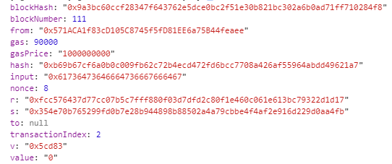
Transaction
모든 트랜잭션은 종류의 상관 없이 다음의 요소를 포함한다.
1. nonce : 송신자에 의해 보내진 트랜잭션의 개수
2. gasPrice : 트랜잭션이 실행될 때 송신자가 지불할 의사가 있는 가스의 단위를 Wei로 표현한 값
3. gasLimit : 송신자가 이 트랜잭션이 실행될 때 지불할 의사가 있는 가스의 양. 이는 어떠한 연산이 실행되기 전에 설정되고 미리 지불된다.
4. to : 수령자의 주소. contract 생성 트랜잭션의 경우, contract account의 주소가 아직 존재하지 않기 때문에 empty값이 사용된다.
5. value : 송신자에서 수령자로 전송되는 wei의 양. contract 생성 트랜잭션의 경우, 이 값은 새롭게 생성된 contract account의 초기 잔금의 역할을 수행한다.
6. v, r, s : 트랜잭션의 송신자를 식별할 서명을 발생시키는데 사용되는 변수
7. init(contract account에서만 존재) : 새로운 contract account을 시작하는데 사용되는 EVM코드 조각. init은 오직 한번만 수행되고 버려진다. 처음 init이 수행될 때 이는 account code의 body를 호출하는데 이는 contract account과 연관되어 있는 code 조각이다.
8. data(메시지 콜에서만 존재하는 선택 영역) : 메시지 콜의 입력 데이터(인자들).

Slide 7
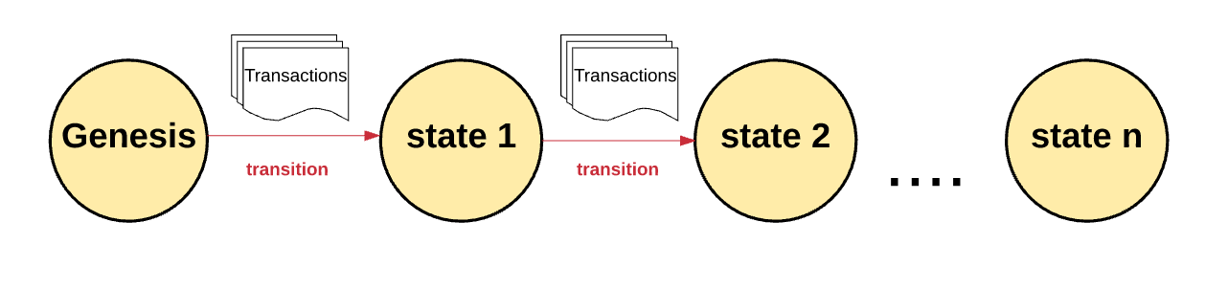
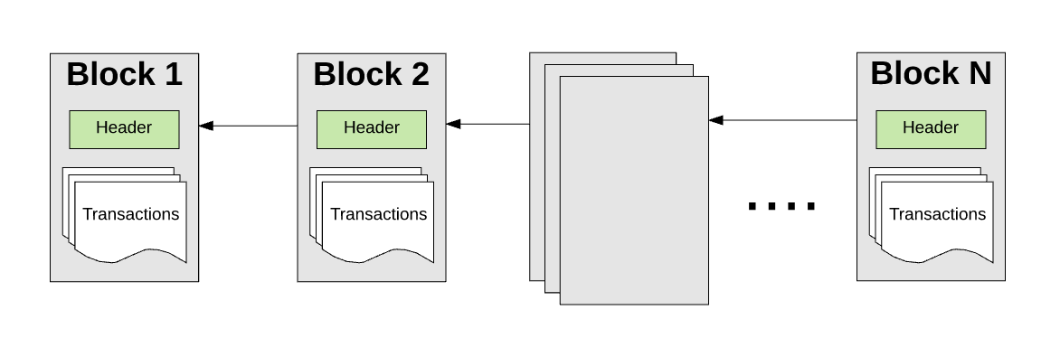
Block과 Mining
이더리움 블록 체인은 본질적으로 트랜잭션에 기반한 state machine이다.
이더리움 state machine은 소위 제네시스(Genesis)라고 불리는 state에서 출발한다
이더리움의 state는 수백만의 트랜잭션들로 이루어져 있는데, 이는 블록 단위로 묶여 있다. 블록은 일련의 트랜잭션들을 포함하고, 각 각의 블록들은 이전 블록과 연결되어 있다.
트랜잭션이 유효하다면, 채굴이라고 불리는 증명 과정으로 넘어가는데, 채굴은 노드들의 집단이 그들의 컴퓨팅 자원을 유효한 트랜잭션들의 블록을 생성하는데 지불하는 것을 의미한다.

Slide 8
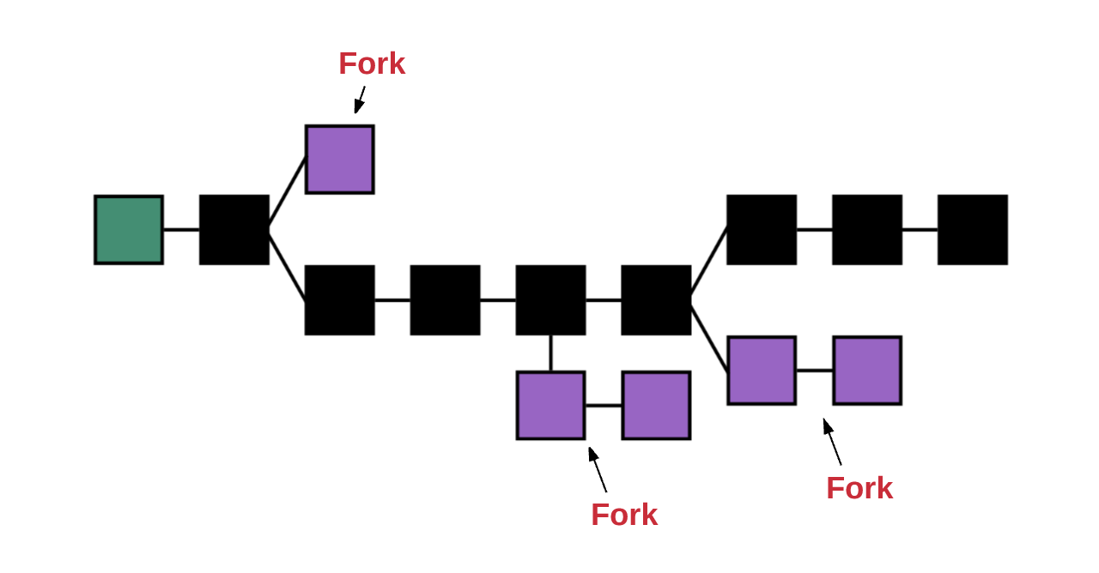
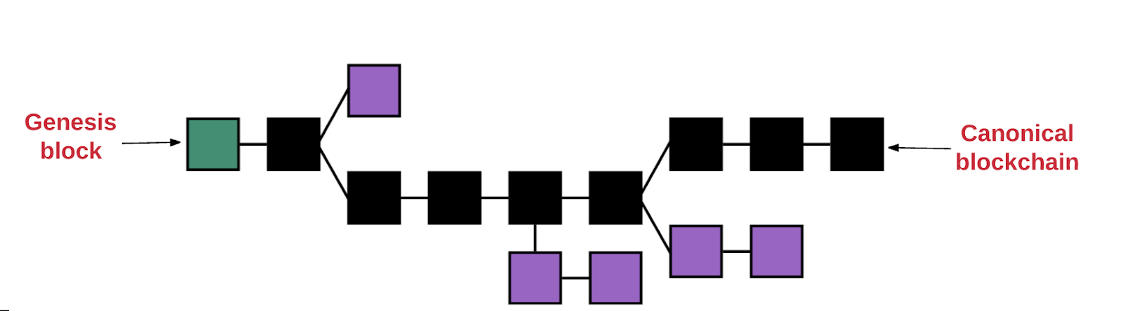
Fork
GHOST 프로토콜은 가장 많은 연산이 이루어진 path를 선택한다. 그 path를 결정할 하나의 방법은 가장 최신 블록의 블록 넘버를 사용하는 것이며 이는 현재 path의 블록들의 총 개수를 나타낸다(제네시스 블록은 세지 않는다). 일반적으로 블록 넘버가 높을수록 path는 더 길고 마지막 블록에 도달하기까지 더 많은 채굴 노력이 발생하기 때문에. 이를 통해서 하나의 메인 체인을 선택한다.

Slide 9
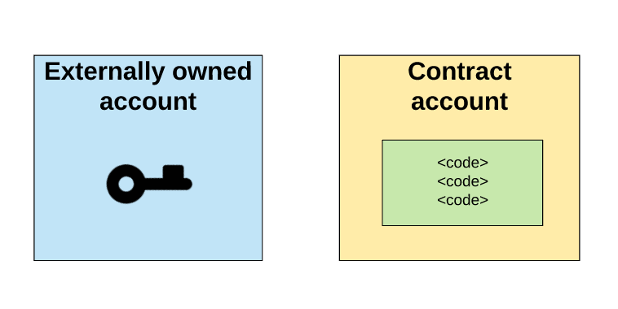
Account
글로벌하게 공유되는 이더리움의 state는 account라는 작은 객체들로 구성되는데 이는 메시지 전달 프레임워크를 통해서 다른 account들과 상호작용한다. 각 각의 account들은 자기 자신에 대한 정보와 20바이트 주소를 가지며 이더리움은 160bit의 주소를 통해서 각 account들을 식별한다.
Account 종류는 두가지가 있다.
ex) 0x571aca1f83cd105c8745f5fd81ee6a75b44feaee
Externally owned account는 다른 externally owned account에 메시지를 보내거나 다른 contract account에 메시지를 보낼 수 있으며, 이를 위해서 해당 account의 개인키를 사용하여 트랜잭션을 생성하고 서명한다.
contract account는 스스로 새로운 트랜잭션을 개시할 수 없다. 대신에 contract account는 다른 트랜잭션들(externally owned account이나 다른 contract account으로부터 받은)에 대한 응답으로 트랜잭션을 실행할 수 있다.

Slide 10
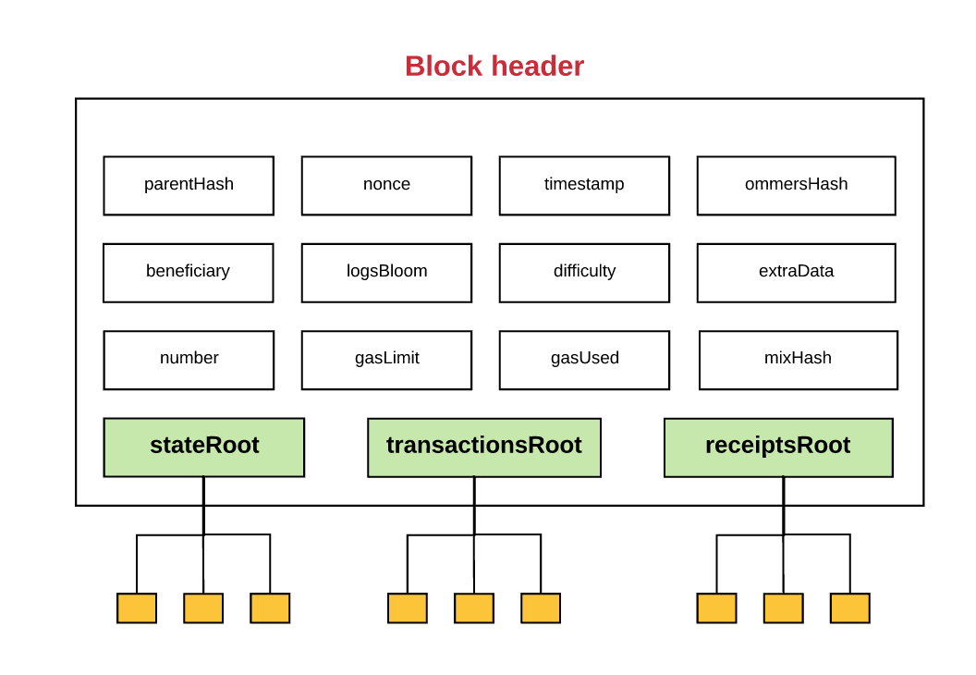
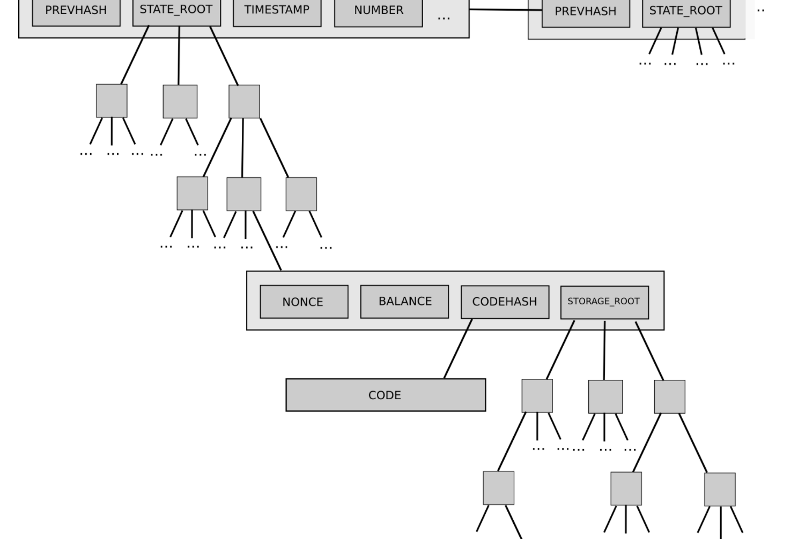
Merkle Tree
- state trie : 해당 블록을 통해서 변경된 account 정보를 가진다.
- transaction trie : 현재 block의 transaction 정보를 가진다.
- receipts trie : 현재 block의 receipt(거래 영수증) 정보를 가진다.

Slide 11
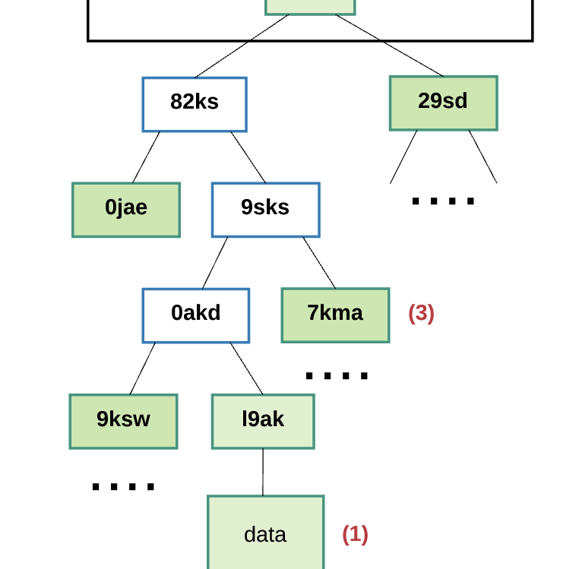
Merkle Proof
머클트리에 존재하는 데이터가 올바른 데이터인지 입증하는 절차,
light client 또는 light node에서 유용함

Slide 12
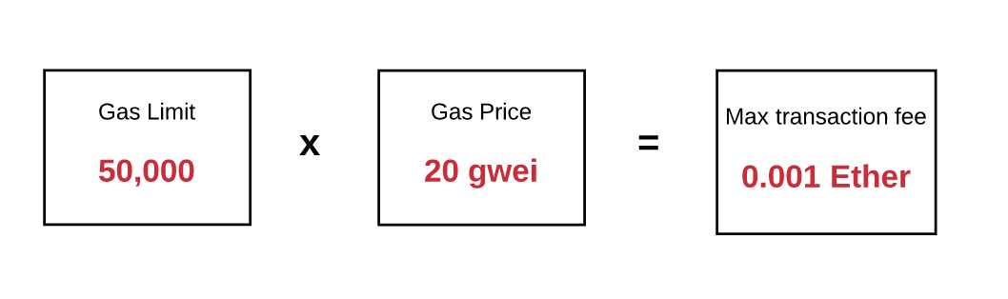
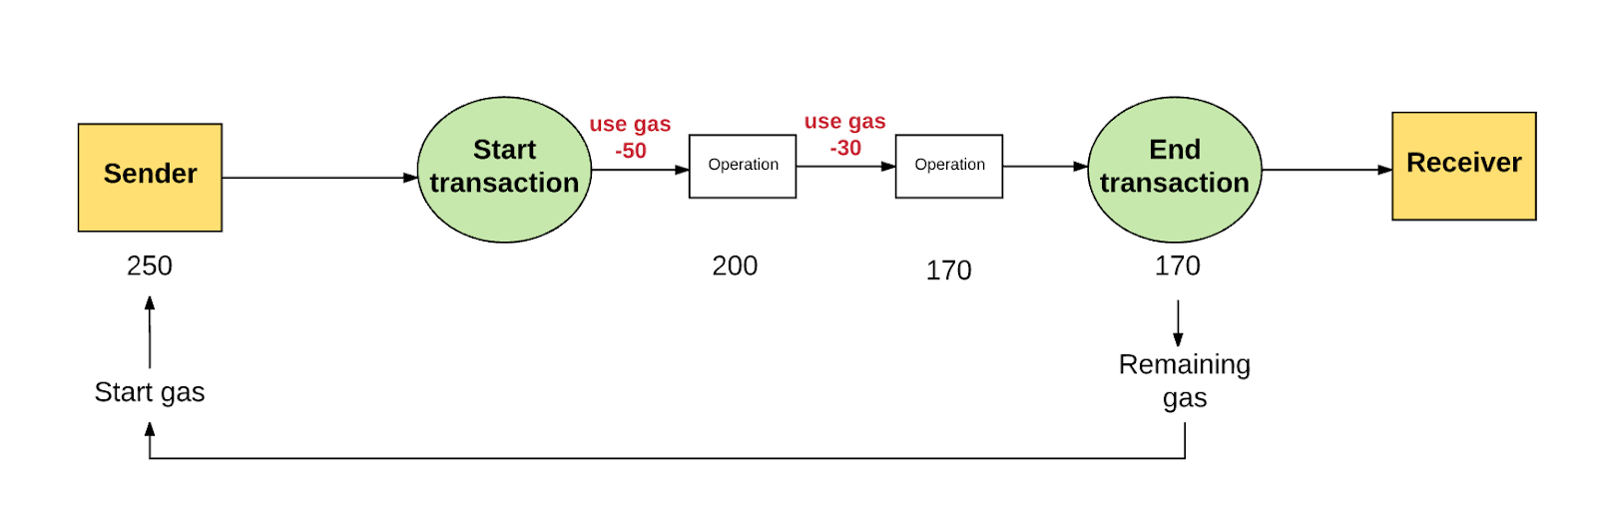
Gas and Payment
이더리움에서의 트랜잭션의 결과로서 발생하는 모든 연산은 수수료를 발생시키는데, 이 때 수수료는 gas라고 불리는 것을 통해 지불된다.
WEI - 기본적으로 인식할 수 없을 정도의 디지털 먼지 같은 존재입니다. 보통 기술적인 경우나 코드 작성에만 사용됩니다.
GWEI - 가장 일반적으로 가스 (네트워크 거래 수수료) 에 사용됩니다. 가장 많이 쓰는 단위 중에 하나입니다.
PWEI - 나노보다는 크지만 ETH만큼 큰 단위는 아닙니다.
ETHER - 가장 일반적인 액면가입니다. 실질적인 거래의 대부분은 ETH의 관점에서 생각합니다.

Slide 13
2. 이더리움 Private Blockchain 구축하기

Slide 14
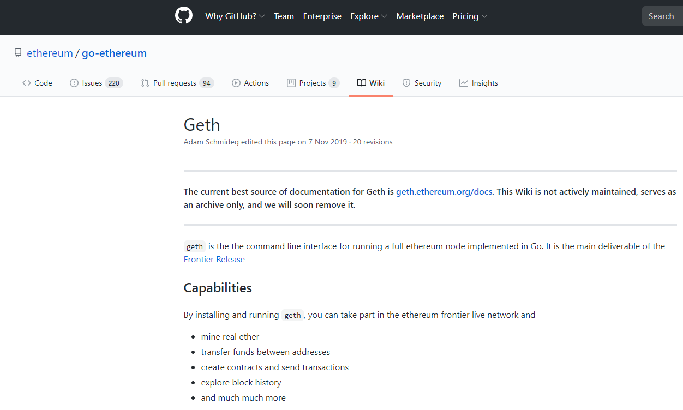
이더리움 Client
node가 Ethereum network에 참여하기 위해서는 Ethereum client를 실행해야 함

Slide 15
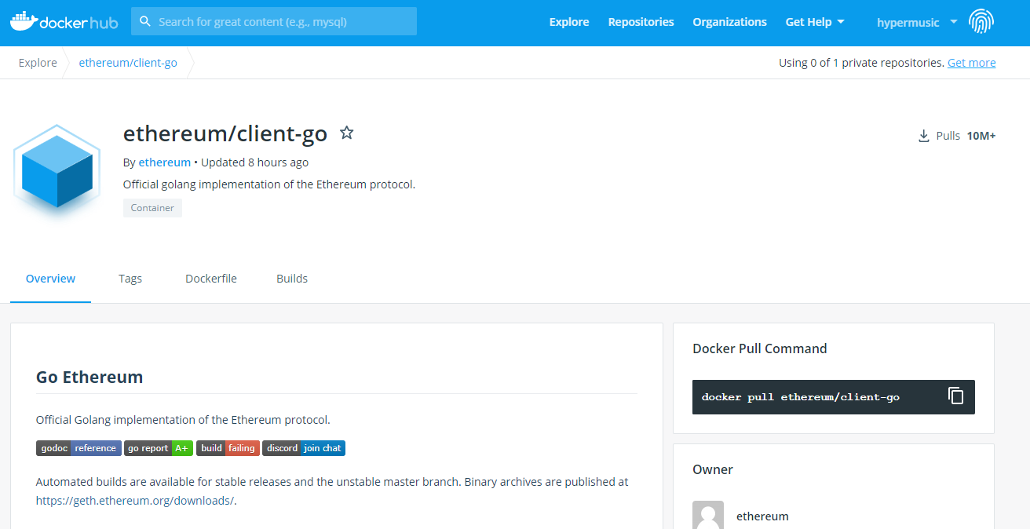
geth docker image

Slide 16

시스템 구성
RPC http://127.0.0.1:8545
node1
geth
RPC http://127.0.0.1:8546
node2
node3
Docker Engine
RPC http:// 127.0.0.1:8547
Host

Slide 17
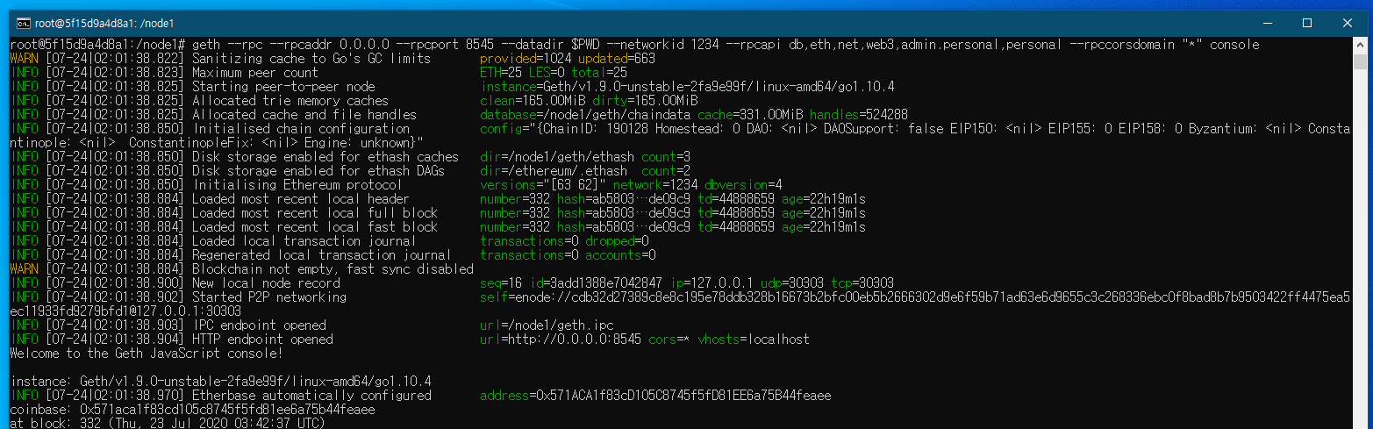
노드의 생성 및 geth client실행
$ mkdir node1
$ cd node1 $ geth --datadir $PWD init genesis.json
$ geth --rpc --rpcaddr 0.0.0.0 --rpcport 8545 --datadir $PWD --networkid 1234 --rpcapi db,eth,net,web3,admin.personal,personal --rpccorsdomain "*" console

Slide 18
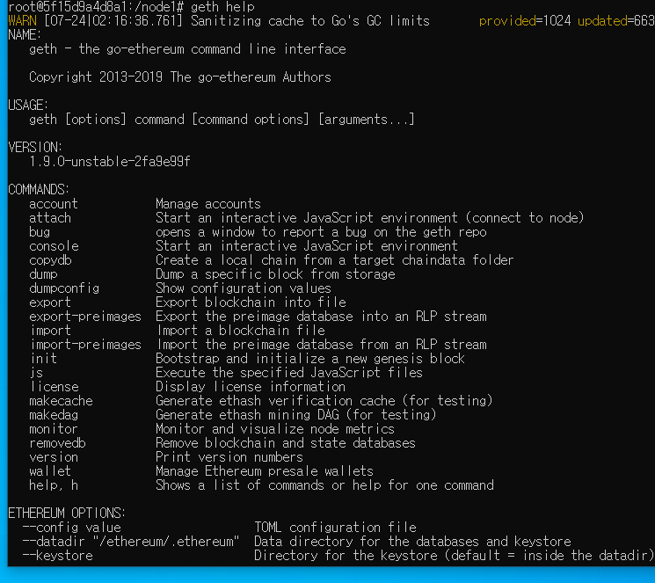
geth client 명령어

Slide 19
geth client 주요 명령어
eth.blockNumber # 현재까지의 블록번호
eth.getBlock(n) # 블록 상세정보
eth.accounts # 계정목록 조회
eth.getBalance(eth.accounts[0]) # 계정의 잔고조회
personal.newAccount(＂1234＂) # 신규 계정 생성
eth.mining # 채굴상태 확인
miner.start(10) # 채굴 시작
miner.stop() # 채굴 중지
personal.unlockAccount(eth.accounts[0], "1234") # 계정 잠금 해제
eth.sendTransaction({from:eth.accounts[0],to:eth.accounts[1],value:'10000000000’}) # Ether 이체 Ether이체eth.sendTransaction({from:eth.accounts[0],data:"0x68656c6c6f20776f726c642121"}) # 데이터 저장 (hello world!!)
eth.pendingTransactions # 채굴 대기중인 트랜잭션 확인
#트랜잭션의 상세정보 확인
eth.getTransaction("0x037f513cb2f5a40e8c9fecd3c004b337b85d65de76b4437682feebab0e3f174d")

Slide 20
3. 이더리움 Private Blockchain 구현하기

Slide 21
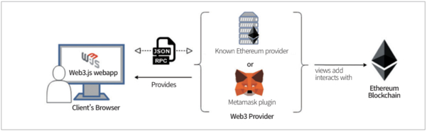
Web3js
Web3.js는 모든 자료와 정보가 분산화, 분권화된 차세대 네트워크 구조로서, 서버가 없는 혁신적인 인터넷 분산형 웹이다. 자바스크립트(JavaScript) 기반으로 디앱(DApp)이나 서비스를 구현할 때 매우 유용하며, 내부적으로 HTTP 또는 IPC 를 통해 JSON-RPC API를 호출하도록 되어있다

Slide 22
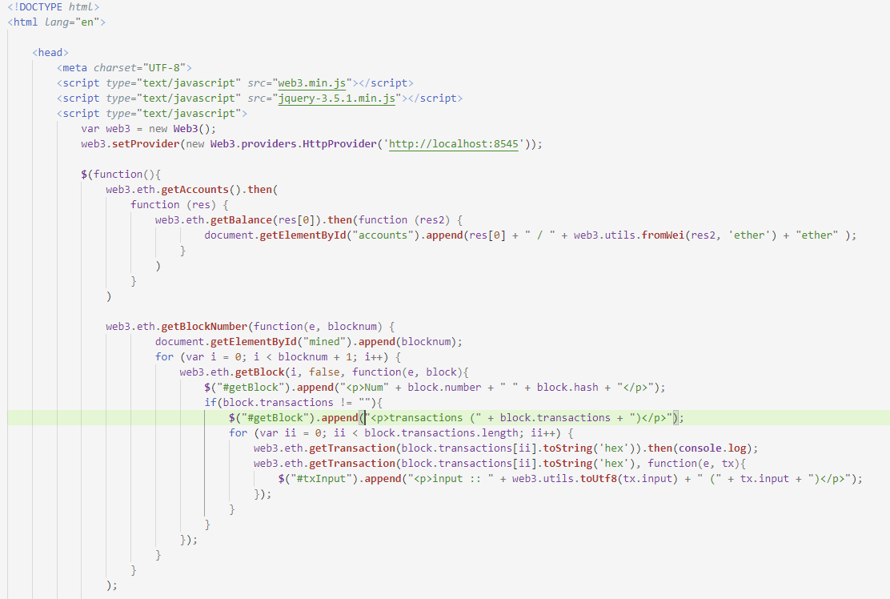
Web3js sample

